Slide 1

Networking & Architecture
Mengkoneksikan REST API dengan ViewModel dan State UI
IF21507 – Pemrograman Mobile | 2 SKS (100 Menit)
Dosen: Azis Amirulbahar, S.Pd., M.T.I. | Informatika – FT Unsoed
SEMESTER 5
JETPACK COMPOSE
MVVM
REST API

Slide 2
Materi Hari Ini
dasar networking hingga integrasi ke Compose UI
01
02
03
Konsep Dasar Networking & REST API
Library Networking
Sync vs Async & Coroutines
Retrofit, Ktor Client, dan OkHttp — perbandingan & penggunaan.
Mengapa async wajib dan peran suspend function.
HTTP Methods, JSON, dan kebutuhan networking di mobile.
04
05
Architecture Pattern & State UI
Studi Kasus End-to-End
MVC, MVVM, MVI — plus sealed interface UiState.
API → Repository → ViewModel → Compose UI.

Slide 3

Konsep Dasar Networking & REST API
Apa itu Networking?
HTTP Methods (REST API)
Proses komunikasi data antara aplikasi (client) dan server melalui jaringan internet menggunakan protokol HTTP/HTTPS.
Method | Fungsi
GET | Mengambil data dari server
POST | Mengirim/membuat data baru
PUT | Memperbarui seluruh data
DELETE | Menghapus data di server
Mengapa Mobile Butuh Networking?
Akses data terpusat dari server
Fitur dinamis (tidak hard-coded)
Sinkronisasi data antar perangkat
Format pertukaran data standar REST API adalah JSON — ringan, mudah dibaca manusia dan mesin.

Slide 4
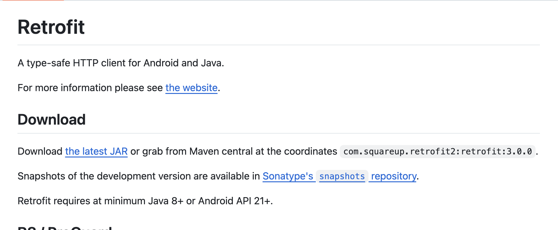
Library Networking di Android
Berikut tiga library utama untuk networking di Android yang wajib kamu kenal:
🔶 Retrofit
🔷 Ktor Client
⚙️ OkHttp
By Square — Industry standard berbasis interface, type-safe. Paling banyak dipakai di proyek Android profesional.
By JetBrains — Native Kotlin Multiplatform (KMP), modern dan async-first. Ideal untuk proyek yang menargetkan Android & iOS sekaligus.
By Square — Low-level HTTP client yang bekerja di balik layar Retrofit & Ktor. Menangani koneksi socket, caching, dan logging interceptor.
Fokus materi: Retrofit , yang merupakan standar industri Android yang paling banyak digunakan di proyek profesional.
https://github.com/lysine-dev/retrofit

Slide 5

Sync vs Async & Kotlin Coroutines
Sinkron
Hasil
Blokir UI thread → ANR
Dikembalikan aman ke UI thread
Asinkron
Coroutines di background thread
❌ Synchronous (Jangan Dilakukan!)
✅ Asynchronous dengan Coroutines
Panggilan API dijalankan di Main/UI Thread → UI freeze → NetworkOnMainThreadException → App Not Responding (ANR). Android bahkan akan crash secara langsung.
Gunakan suspend fun dan Dispatchers.IO agar eksekusi berjalan di background thread tanpa memblokir UI. Coroutines ringan, mudah dibaca, dan idiomatik Kotlin.
// Contoh suspend function
suspend fun getUsers(): List<User> {
return withContext(Dispatchers.IO) {
apiService.fetchUsers()
}
}

Slide 6


Architecture Pattern Mobile
Mengapa Butuh Architecture?
Architecture = aturan pengorganisasian kode untuk Separation of Concerns, mempermudah testing, dan menjaga maintainability jangka panjang.
MVC / MVP
MVVM ⭐
Tradisional. Activity/Fragment bertindak sebagai Controller/Presenter sehingga sering menjadi God Class yang terlalu padat dan sulit di-test.
Standar Google. ViewModel memisahkan logika bisnis dari UI. UI hanya observe state. Sangat cocok untuk Jetpack Compose dan StateFlow.
MVI
Unidirectional Data Flow (UDF). State bersifat immutable. UI mengirim Intent → ViewModel proses → State baru diterbitkan. Sangat serasi dengan Compose.
Fokus kuliah ini: MVVM — rekomendasi resmi Google untuk Android Modern Development dengan Jetpack Compose.

Slide 7
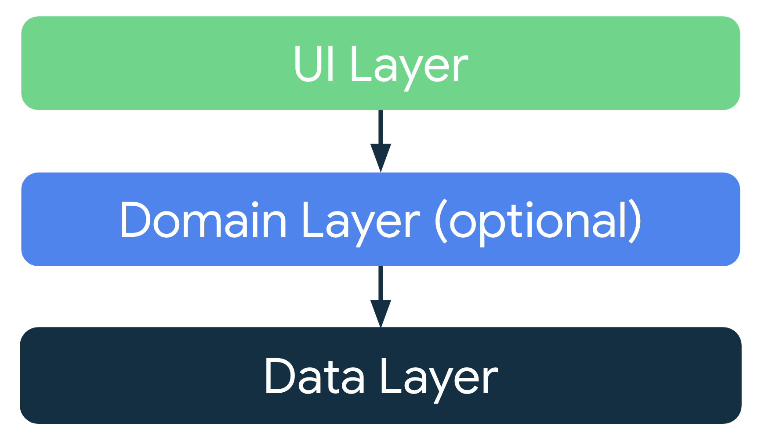
Dasar Architecture Pattern Mobile
UI Layer: Menampilkan data ke layar dan menangani input pengguna. Berfungsi untuk mengubah data menjadi bentuk visual (UI State).
Domain Layer (Opsional): Menyimpan logika bisnis yang kompleks agar tidak menumpuk di UI. Bertindak sebagai titik penengah di sisi tengah (Use Case) sebelum data ditampilkan.
Data Layer: Sumber utama seluruh data aplikasi. Bertugas mengambil, menyimpan, dan mengelola data dari internet (API) maupun penyimpanan lokal (database).
https://developer.android.com/topic/architecture

Slide 8
Manfaat Architecture Pattern Mobile
Meningkatkan pemeliharaan (maintainability), kualitas, dan ketahanan (robustness) aplikasi secara keseluruhan.
Mendukung skalabilitas aplikasi: Lebih banyak orang dan tim dapat berkontribusi pada codebaseyang sama dengan konflik kode yang minimal.
Membantu proses onboarding: arsitektur memberikan konsistensi sehingga anggota tim yang baru dapat beradaptasi lebih cepat dan bekerja lebih efisien dalam waktu singkat.
Lebih mudah diuji: Arsitektur yang baik membuat penggunaan komponen yang lebih sederhana sehingga lebih mudah untuk diuji.
Memudahkan penelusuran bug

Slide 9
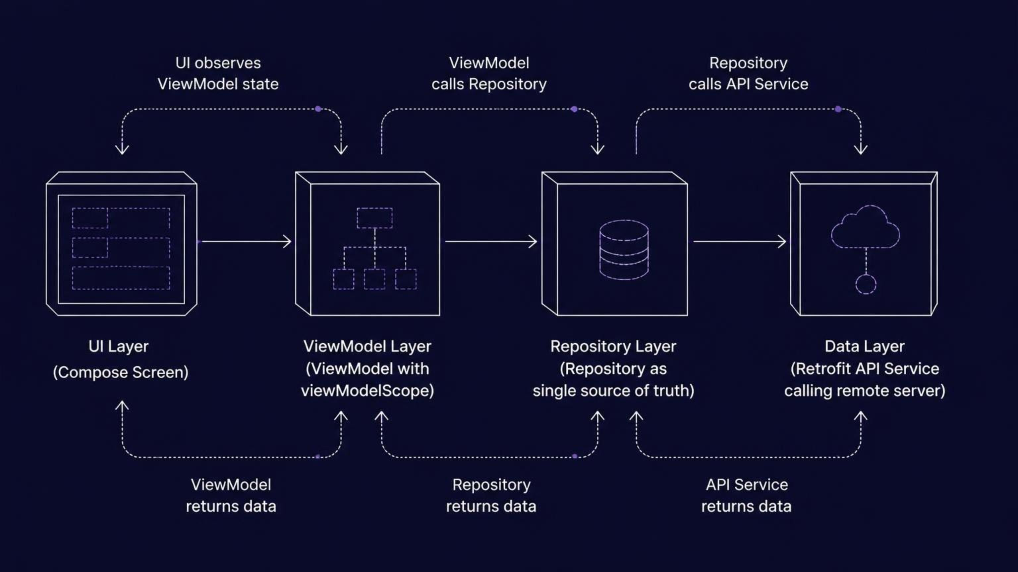
Layer MVVM: Alur Data di Android
Setiap layer memiliki satu tanggung jawab: UI hanya tampilkan state, ViewModel kelola logika & state, Repository jadi satu-satunya sumber data, API Service komunikasi ke server.

Slide 10
Contoh Source Code Architecture
https://github.com/android/architecture-samples/tree/main

Slide 11
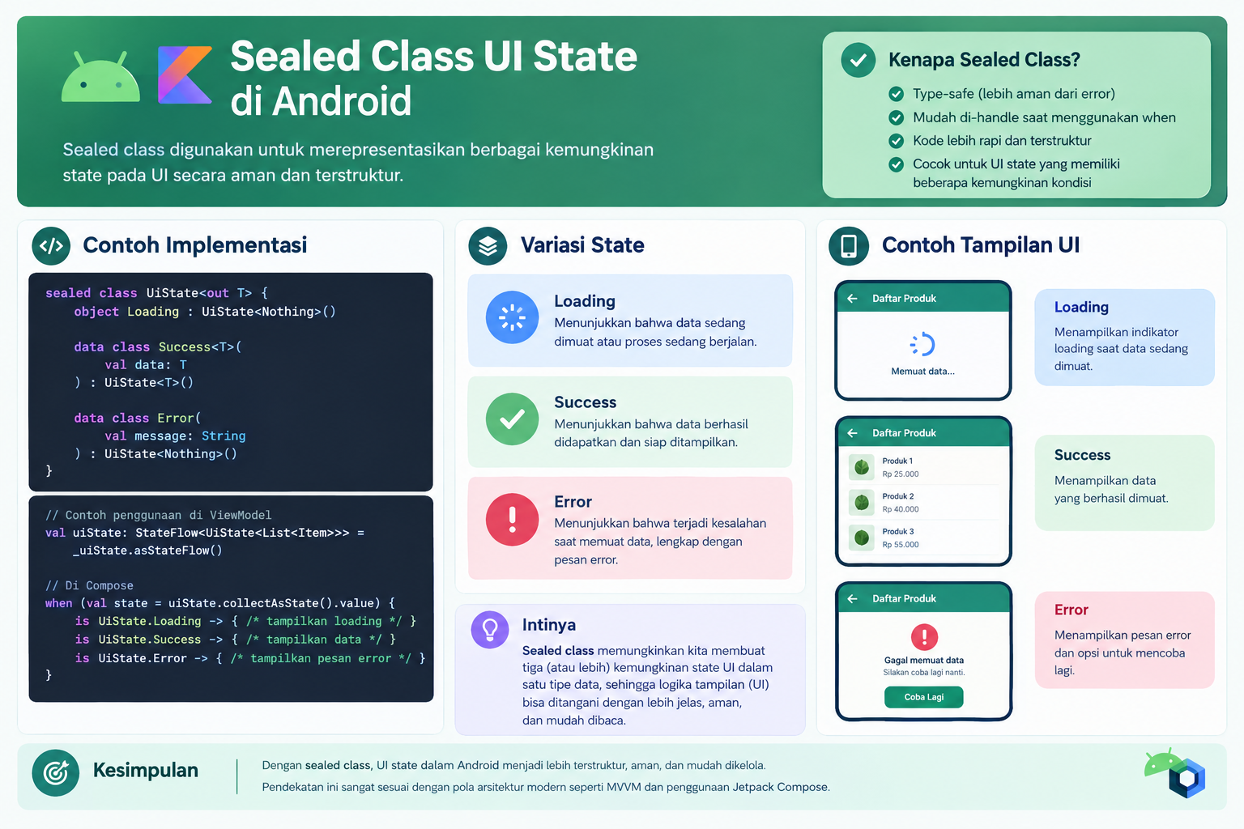

Slide 12

Mengelola State UI Asinkron
Gunakan sealed interface untuk merepresentasikan semua kemungkinan kondisi data secara exhaustive dan type-safe. Sangat ideal dipasangkan dengan ekspresi when di Compose.
Definisi UiState
Konsumsi di Compose UI
sealed interface UiState<out T> {
data object Loading : UiState<Nothing>
data class Success<T>(
val data: T
) : UiState<T>
data class Error(
val message: String
) : UiState<Nothing>
}
when (val state = uiState) {
is UiState.Loading -> {
CircularProgressIndicator()
}
is UiState.Success -> {
LazyColumn {
items(state.data) { item ->
ItemCard(item)
}
}
}
is UiState.Error -> {
Text(text = state.message)
}
}
sealed interface lebih fleksibel dari sealed class karena mendukung multiple inheritance dan tidak memiliki constructor overhead.

Slide 13
Studi Kasus: Integrasi API ke Compose UI (1/2)
Implementasi lengkap API Service → Repository → ViewModel → Compose UI menggunakan Retrofit + Coroutines + StateFlow.
1. API Service Interface
2. Repository (Single Source of Truth)
interface UserApiService {
@GET("users")
suspend fun getUsers(): List<UserDto>
}
// Retrofit Instance
val retrofit = Retrofit.Builder()
.baseUrl("https://api.example.com/")
.addConverterFactory(GsonConverterFactory.create())
.build()
val apiService = retrofit.create(UserApiService::class.java)
class UserRepository(
private val api: UserApiService
) {
suspend fun fetchUsers(): List<User> {
return api.getUsers().map { it.toDomain() }
}
}
// Data Transfer Object → Domain Model
fun UserDto.toDomain() = User(
id = this.id,
name = this.name,
email = this.email
)

Slide 14
Studi Kasus: Integrasi API ke Compose UI (2/2)
ViewModel mengelola state dengan StateFlow, Compose UI mengonsumsinya secara reaktif.
3. ViewModel (StateFlow + viewModelScope)
4. Compose UI (collectAsStateWithLifecycle)
class UserViewModel(
private val repo: UserRepository
) : ViewModel() {
private val _uiState =
MutableStateFlow<UiState<List<User>>>(UiState.Loading)
val uiState = _uiState.asStateFlow()
init { loadUsers() }
fun loadUsers() {
viewModelScope.launch {
_uiState.value = UiState.Loading
try {
val data = repo.fetchUsers()
_uiState.value = UiState.Success(data)
} catch (e: Exception) {
_uiState.value = UiState.Error(e.message ?: "Error")
}
}
}
}
@Composable
fun UserScreen(viewModel: UserViewModel) {
val uiState by viewModel.uiState
.collectAsStateWithLifecycle()
when (val state = uiState) {
is UiState.Loading ->
CircularProgressIndicator()
is UiState.Success ->
LazyColumn {
items(state.data) { user ->
Text(user.name)
}
}
is UiState.Error ->
Text("Error: ${state.message}")
}
}

Slide 15
Setup Retrofit di Android (1/2)
Retrofit adalah HTTP client populer di Android — berikut langkah awal setup dependencies dan konfigurasi OkHttpClient.
1
2
Tambahkan Dependencies Gradle
Konfigurasi OkHttpClient
Tambahkan library Retrofit, OkHttp, dan Gson converter di build.gradle.kts (Module: app).
Buat instance OkHttpClient dengan HttpLoggingInterceptor dan timeout settings untuk debugging dan stabilitas jaringan.
// Retrofit & OkHttp
implementation("com.squareup.retrofit2:retrofit:2.9.0")
implementation("com.squareup.okhttp3:okhttp:4.12.0")
implementation("com.squareup.okhttp3:logging-interceptor:4.12.0")
// Gson Converter
implementation("com.squareup.retrofit2:converter-gson:2.9.0")
import okhttp3.OkHttpClient
import okhttp3.logging.HttpLoggingInterceptor
import java.util.concurrent.TimeUnit
object OkHttpClientInstance {
val client: OkHttpClient = OkHttpClient.Builder()
.addInterceptor(
HttpLoggingInterceptor().apply {
level = HttpLoggingInterceptor.Level.BODY
}
)
.connectTimeout(30, TimeUnit.SECONDS)
.readTimeout(30, TimeUnit.SECONDS)
.writeTimeout(30, TimeUnit.SECONDS)
.build()
}

Slide 16

Setup Retrofit di Android (2/2)
Setelah OkHttpClient siap, buat Retrofit singleton dan definisikan API Service interface.
Buat Retrofit Instance (Singleton)
Definisikan API Service Interface
object RetrofitInstance {
private const val BASE_URL = "https://api.example.com/"
val api: YourApiService by lazy {
Retrofit.Builder()
.baseUrl(BASE_URL)
.client(OkHttpClientInstance.client)
.addConverterFactory(GsonConverterFactory.create())
.build()
.create(YourApiService::class.java)
}
}
interface YourApiService {
@GET("users")
suspend fun getUsers(): List<UserDto>
@GET("users/{id}")
suspend fun getUserById(
@Path("id") id: Int
): UserDto
@POST("users")
suspend fun createUser(
@Body user: CreateUserRequest
): UserDto
}
Tip: Aktifkan HttpLoggingInterceptor hanya saat BuildConfig.DEBUG = true agar data sensitif tidak bocor di production.

Slide 17
Dari Mana Kita Mengetahui Pola API Services?
dokumentasi resmi teknologi, arsitektur sistem yang sudah ada,
standar industri, atau kebutuhan spesifik dari aplikasi yang dibangun.

Slide 18
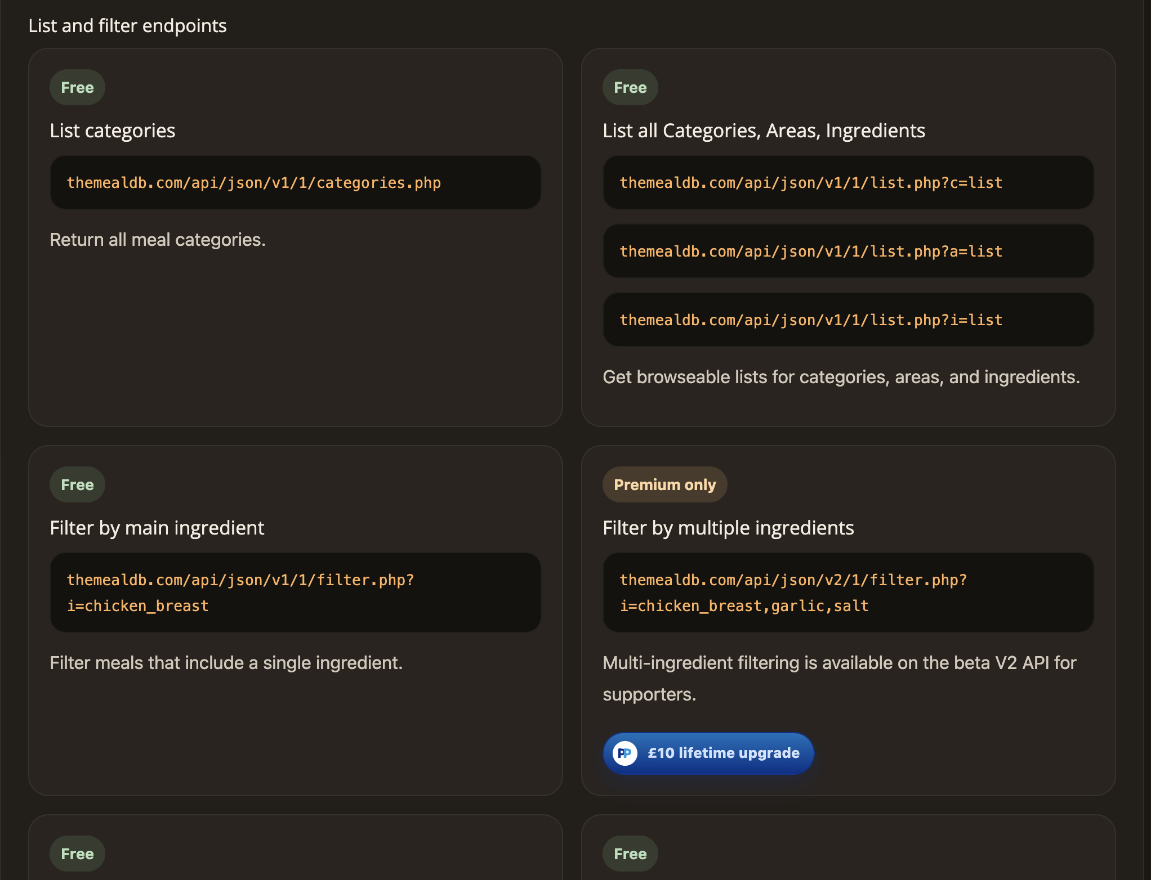
Dari Mana Kita Mengetahui Pola API Services?
Contoh 1:
https://www.themealdb.com/documentation#search

Slide 19
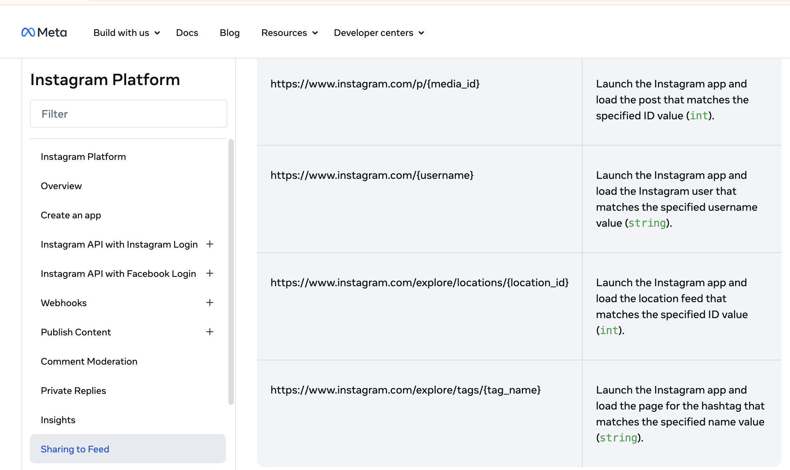
Dari Mana Kita Mengetahui Pola API Services?
Contoh 2:
https://developers.facebook.com/documentation/instagram-platform/sharing-to-feed

Slide 20
Penanganan Error & Exception dalam Networking (1/2)
Integrasi API melibatkan banyak potensi kegagalan — penanganan error yang tepat sangat penting untuk membangun aplikasi yang robust.
Jenis-jenis Error Umum
HttpException (4xx, 5xx)
IOException
SerializationException
Terjadi saat server merespons dengan status kode HTTP error (mis. 400, 401, 404, 500). Biasanya berasal dari masalah di sisi API atau request yang tidak valid.
Menunjukkan masalah jaringan seperti tidak ada koneksi internet, timeout, atau masalah DNS. Membutuhkan penanganan khusus di sisi UI.
Terjadi saat konversi data JSON/XML ke objek Kotlin gagal karena format data tidak sesuai model yang diharapkan.
Wrapper Generik untuk Hasil Operasi (NetworkResult)
Gunakan sealed class/interface sebagai wrapper generik untuk mengelola status Loading, Success, dan Error secara konsisten di seluruh aplikasi.
sealed interface NetworkResult<out T> {
data class Success<out T>(val data: T) : NetworkResult<T>
data class Error(val message: String, val code: Int? = null) : NetworkResult<Nothing>
data object Loading : NetworkResult<Nothing>
}

Slide 21

Penanganan Error & Exception dalam Networking (2/2)
Implementasikan safeApiCall() sebagai helper terpusat di Repository layer, dan kenali HTTP status code yang umum ditemui.
Fungsi safeApiCall() — Helper Terpusat
HTTP Status Code Penting
Bungkus setiap panggilan API dengan try-catch generik agar Repository tetap bersih.
Kode | Arti
400 | Bad Request — data tidak valid
401 | Unauthorized — perlu autentikasi
403 | Forbidden — tidak punya akses
404 | Not Found — resource tidak ada
500 | Internal Server Error
503 | Service Unavailable
suspend fun <T> safeApiCall(
apiCall: suspend () -> T
): NetworkResult<T> {
return try {
NetworkResult.Success(apiCall())
} catch (e: Exception) {
when (e) {
is HttpException ->
NetworkResult.Error(e.message(), e.code())
is IOException ->
NetworkResult.Error("Periksa koneksi internet Anda.")
else ->
NetworkResult.Error("Kesalahan tak terduga.")
}
}
}
Tip: Jangan expose raw Exception ke UI. Selalu terjemahkan ke pesan yang ramah pengguna.

Slide 22
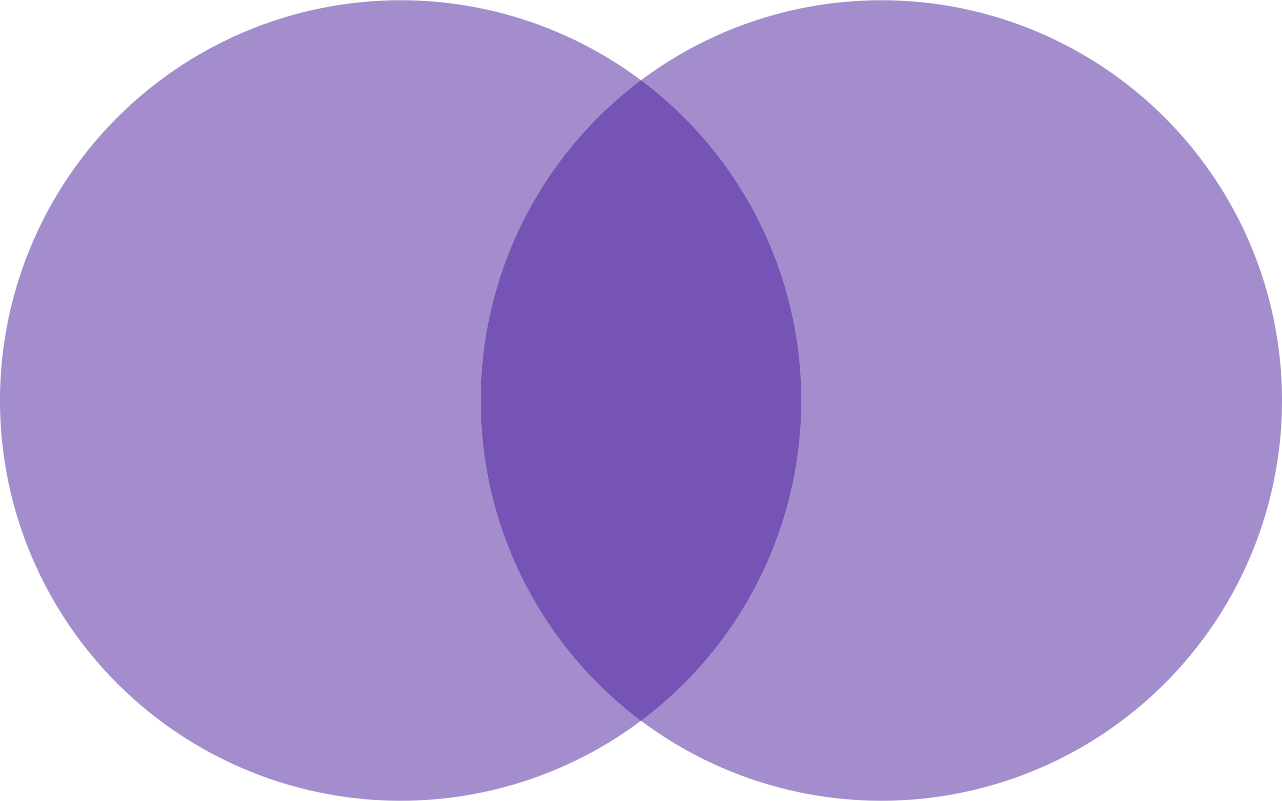
Flow vs StateFlow vs SharedFlow (1/2)
Ketiga jenis stream reaktif dalam Kotlin Coroutines memiliki karakteristik berbeda yang menentukan kapan dan di mana masing-masing harus digunakan.
Membedakan Cold vs. Hot Stream
Cold Stream
Source triggers per collector
Hot Stream
Cold Stream (Flow): Hanya aktif saat ada collector yang berlangganan — setiap collector mendapatkan aliran data sendiri yang dimulai dari awal.
Hot Stream (StateFlow, SharedFlow): Aktif secara independen dari keberadaan collector — collector baru langsung menerima data terbaru dan pembaruan selanjutnya.
Perbandingan Flow, StateFlow, dan SharedFlow
Fitur | Flow | StateFlow | SharedFlow
Jenis Stream | Cold | Hot | Hot
Nilai Awal | Tidak ada (mulai dari awal saat dikumpulkan) | Wajib ada | Tidak ada
Replay | Tidak ada (setiap kolektor mendapatkan data baru) | Selalu memutar ulang nilai terakhir | Dapat dikonfigurasi (mis. replay = 0 untuk tidak ada replay)
Collectors | Setiap kolektor memicu eksekusi baru | Semua kolektor berbagi eksekusi tunggal | Semua kolektor berbagi eksekusi tunggal
Use Case Utama | Data dari database/API yang perlu diproses dari awal | Mengelola UI State yang selalu memiliki nilai | Mengirim One-Time Events (mis. navigasi, Snackbar)

Slide 23
Flow vs StateFlow vs SharedFlow (2/2)
Berikut implementasi nyata penggunaan StateFlow untuk UI state dan SharedFlow untuk one-time navigation events.
StateFlow: Mengelola UI State di ViewModel
SharedFlow: One-Time Navigation Events
Gunakan stateIn() untuk mengubah Flow dari repository menjadi StateFlow.
Gunakan SharedFlow untuk event yang hanya boleh dikonsumsi sekali.
class MyViewModel(
private val repository: MyRepository
) : ViewModel() {
private val _uiState = MutableStateFlow<MyUiState>(MyUiState.Loading)
val uiState: StateFlow<MyUiState> = _uiState.asStateFlow()
fun loadData() {
viewModelScope.launch {
_uiState.value = MyUiState.Loading
repository.getDataStream()
.onEach { data ->
_uiState.value = MyUiState.Success(data)
}
.catch { e ->
_uiState.value = MyUiState.Error(e.message ?: "Error")
}
.collect()
}
}
}
class MyViewModel : ViewModel() {
private val _navEvents = MutableSharedFlow<NavEvent>()
val navEvents: SharedFlow<NavEvent> = _navEvents.asSharedFlow()
fun onItemClicked(id: String) {
viewModelScope.launch {
_navEvents.emit(NavEvent.ToDetail(id))
}
}
}
sealed class NavEvent {
data class ToDetail(val id: String) : NavEvent()
data object Back : NavEvent()
}

Slide 24

Dasar-Dasar JSON untuk Android Developer (1/2)
JSON (JavaScript Object Notation) adalah format pertukaran data yang ringan dan berbasis teks, menjadi tulang punggung komunikasi antara aplikasi Android dan server (API).
Ringan & Berbasis Teks
Mudah Dibaca Manusia
Mudah Diparse Mesin
Meminimalkan ukuran data untuk transfer cepat.
Sintaks yang jelas dan terstruktur.
Didukung luas oleh berbagai bahasa pemrograman.
Struktur Dasar JSON
JSON dibangun dari dua struktur dasar: Object dan Array, dikombinasikan dengan enam tipe data dasar.
Struktur / Tipe Data | Deskripsi | Contoh
Object | Kumpulan pasangan "key": value yang tidak berurutan. Dimulai dan diakhiri dengan kurung kurawal {}. | {"nama": "Budi", "umur": 30}
Array | Daftar nilai-nilai yang berurutan. Dimulai dan diakhiri dengan kurung siku []. | ["Apel", "Jeruk", "Mangga"]
String | Urutan karakter Unicode, diapit oleh tanda kutip ganda. | "Hello World"
Number | Angka integer atau floating-point. | 123, 3.14
Boolean | Nilai logis: true atau false. | true
Null | Merepresentasikan ketiadaan nilai. | null

Slide 25

Dasar-Dasar JSON untuk Android Developer (2/2)
Gunakan @SerializedName untuk memetakan key JSON ke properti Kotlin, dan Gson untuk serialisasi/deserialisasi.
Contoh JSON Response & Data Class Kotlin
Parsing dengan Gson
Anotasi @SerializedName menghubungkan key JSON (snake_case) dengan properti Kotlin (camelCase).
fromJson() untuk deserialisasi, toJson() untuk serialisasi.
// JSON Response dari API:
// { "id": 1, "name": "Budi", "is_active": true, "age": null }
import com.google.gson.annotations.SerializedName
data class User(
@SerializedName("id")
val id: Int,
@SerializedName("name")
val name: String,
@SerializedName("is_active")
val isActive: Boolean,
@SerializedName("age")
val age: Int? // nullable — bisa null dari server
)
val gson = Gson()
// JSON String → Kotlin Object
val json = """{"id":1,"name":"Budi","is_active":true,"age":null}"""
val user: User = gson.fromJson(json, User::class.java)
println(user.name) // Budi
println(user.isActive) // true
println(user.age) // null
// Kotlin Object → JSON String
val newUser = User(id = 2, name = "Ani", isActive = false, age = 25)
val result = gson.toJson(newUser)
// {"id":2,"name":"Ani","is_active":false,"age":25}
Tip: Selalu gunakan tipe nullable (?) untuk field yang mungkin null dari server. Tanpanya, Gson bisa melempar NullPointerException.

Slide 26
Testing Networking Layer di Android
Dua pendekatan utama dan tools penting untuk menguji layer jaringan secara efektif.
Jenis Testing
Tools Utama
Unit Test
Integration Test
MockK
kotlinx-coroutines-test
Menguji unit kode terkecil secara terisolasi dengan mocking dependensi. Cepat dan mudah dijalankan.
Memverifikasi interaksi antar komponen atau dengan sistem eksternal. Membutuhkan setup lebih kompleks.
Library mocking untuk Kotlin. Buat objek tiruan dari ApiService atau Repository.
TestDispatcher untuk mengontrol eksekusi coroutine secara deterministik.
Turbine
Library khusus untuk menguji Kotlin Flow secara berurutan dan terkontrol.

Slide 27
Ringkasan
Poin kunci yang harus kamu ingat dan terapkan di proyek selanjutnya.
REST API & HTTP
Retrofit
Async & Coroutines
GET/POST/PUT/DELETE dengan JSON adalah fondasi komunikasi client-server.
Library standar Android yang type-safe dan mendukung Coroutines.
suspend fun + Dispatchers.IO wajib untuk semua operasi jaringan.
MVVM Architecture
Sealed UiState
Pisahkan UI, ViewModel, Repository, dan Data Source secara tegas.
Loading, Success, Error — state exhaustive dan aman untuk Compose.

Slide 28

Daftar Pustaka
Dokumentasi Resmi
Buku & Artikel
Android Developers. (2024). Network operations overview.
Android Developers. (2024). Kotlin coroutines on Android.
Android Developers. (2024). StateFlow and SharedFlow.
Android Developers. (2024). Guide to app architecture.
Square, Inc. (2024). Retrofit: A type-safe HTTP client for Android and Java.
Square, Inc. (2024). OkHttp.
Google. (2024). Jetpack Compose documentation.
JetBrains. (2024). Kotlin Flow documentation.
JetBrains. (2024). Kotlin Coroutines guide.
Philipp Lackner. (2023). Android Architecture: MVVM with Retrofit & Coroutines. YouTube.
Google. (2024). Now in Android — Architecture sample.
Eckel, B. & Skeen, J. (2023). Atomic Kotlin. Mindview LLC.
Semua referensi diakses pada September 2026. Dokumentasi resmi Android Developers diperbarui secara berkala — selalu cek versi terbaru.

Slide 29

Terima Kasih!
💬 Pertanyaan & Diskusi
Sampaikan di forum diskusi atau langsung di kelas — tidak ada pertanyaan yang salah!
🚀 Pertemuan Berikutnya
Navigation

